Slide 1
Θεραπεία Ατοπικής Δερματίτιδας
Νικολέτα Αράμπαλη
Εργασία μαθήματος: Έλεγχος και αξιολόγηση καλλυντικών και ιατροτεχνολογικών προϊόντων

Slide 2
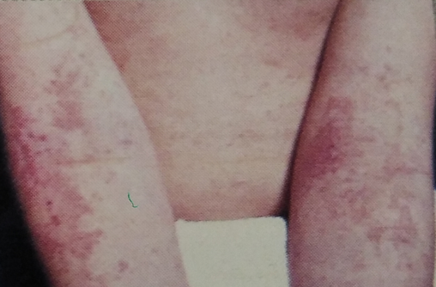
Ατοπική δερματίτιδα - Ορισμός
Είναι μία χρόνια υποτροπιάζουσα φλεγμονώδης νόσος του δέρματος που χαρακτηρίζεται από τυπική κατανομή των εκζεματικών βλαβών, ξηρότητα δέρματος, έντονο κνησμό και μεγάλη ποικιλία παθολογικών μηχανισμών.
Αποτελεί μία πολυσύνθετη γενετική ασθένεια.
Οξύ έκζεμα

Slide 3
Κλινική εικόνα
Καμπτικό έκζεμα
Ερύθημα και έντονος κνησμός
Ξηρότητα δέρματος
Ιχθύωση
Ωχρότητα - υπερμελάχρωση προσώπου
Οξύ καμπτικό έκζεμα

Slide 4
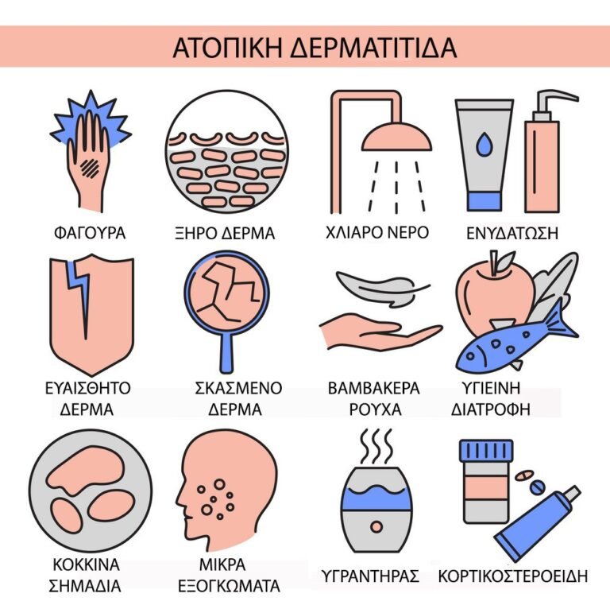
Παράγοντες εκδήλωσης της ασθένειας
Γενετικοί
Μικροβιακής χλωρίδας
Ανοσολογικοί

Slide 5
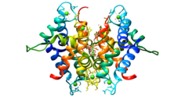
1. Γενετικοί παράγοντες – Μεταλλάξεις γονιδίου δομικών πρωτεϊνών
Φιλαγκρίνη

Slide 6
1. Γενετικοί παράγοντες
Μειωμένη ενυδάτωση κεράτινης στιβάδας
αύξηση απώλειας νερού
Σοβαρή διαταραχή του δερματικού φραγμού
Μειωμένα πολυκαρβοξυλικά οξέα
αύξηση pH
Απορρύθμιση δραστηριότητας πρωτεάσης σερίνης
Μείωση πρωτείνης Claudin 1
Απεικόνιση διαταραχής φραγμού κεράτινης στιβάδας

Slide 7
2. Διαταραχή μικροβιώματος δέρματος
Μείωση μικροβιακής ποικιλότητας
Αποικισμός από Staphylococcus aureus
Αυξημένη ευαισθησία σε ιογενείς λοιμώξεις και μυκητιάσεις
Έντονη φλεγμονή

Slide 8
2. Διαταραχή μικροβιώματος δέρματος
Αποικισμός από S. aureus
Φυσιολογικό δέρμα
παραγωγή αντιμικροβιακών πεπτιδίων (AMPs) που ρυθμίζεται από τις κυτοκίνες IL-17 και IL-22
Ατοπικό δέρμα
η επίδραση καταργείται λόγω της παρουσίας των κυτοκινών Th2

Slide 9
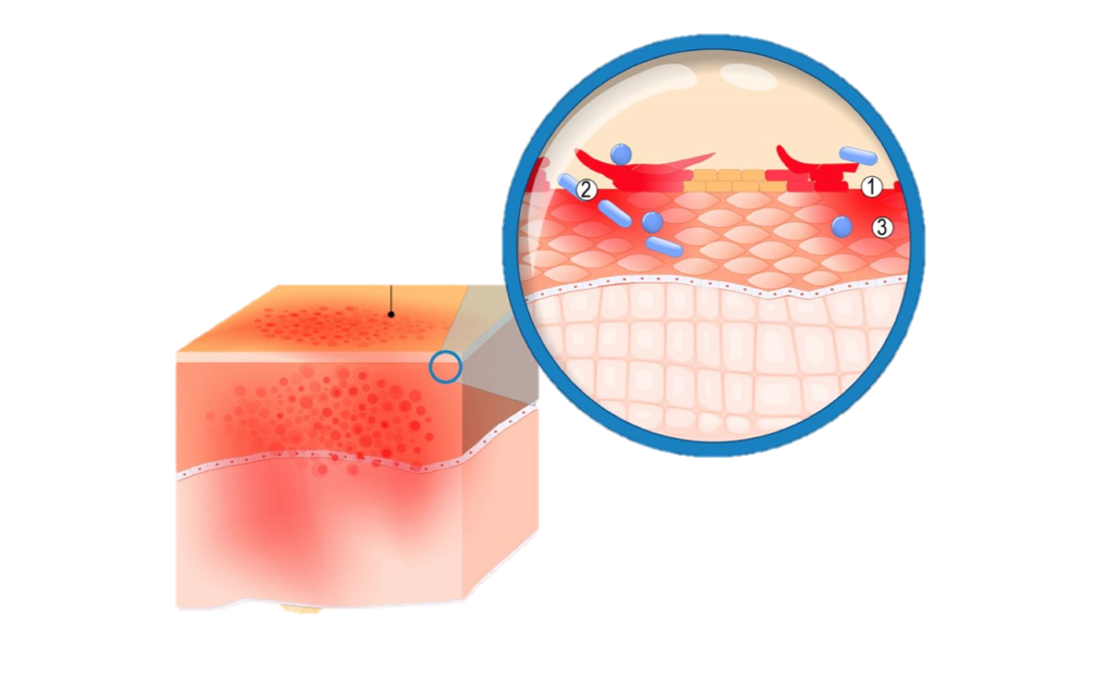
3. Ανοσολογική απορρύθμιση
Οι βλάβες στην ατοπική δερματίτιδα έχουν έναν χαρακτηριστικό αυξημένο αριθμό:
Τ-λεμφοκυττάρων,
δενδριτικών κυττάρων,
μακροφάγων,
μαστοκυττάρων
ηωσινόφιλων,
κυτοκινών και χημειοκινών
Ατοπική δερματίτιδα
Απώλεια της συνέχειας του δέρματος
Εισχώρηση αλλεργιογόνων
Φλεγμονή

Slide 10
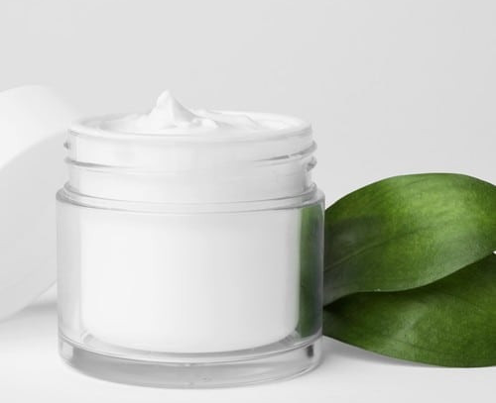
Θεραπεία
Ενυδατική κρέμα δέρματος
Μαλακτικά (στερόλες σόγιας, στεατικό γλυκερύλιο)
Αποφρακτικοί παράγοντες (διμεθικόνη)
Υγροσκοπικές ουσίες (γλυκερίνη, ουρία)

Slide 11
Θεραπεία
Για ήπιες μορφές της νόσου:
τοπικά κορτικοστεροειδή
τοπικοί αναστολείς καλσινευρίνης (τακρολίμη)
Για μέτριες μορφές:
ισχυρότερα τοπικά κορτικοειδή (μεθυλπρεδνιζολόνη)
αναστολείς καλσινευρίνης (τακρολίμη) ή φωτοθεραπεία (UVA1, NB-UVB)
συστηματικά αντιισταμινικά με κατασταλτική δράση (υδροξιζίνη)
Αντιδραστική θεραπεία
Προληπτική

Slide 12
Θεραπεία
Για μέτριες έως σοβαρές μορφές:
Αντιμικροβιακή θεραπεία για την αντιμετώπιση μολυσμένων οξέων εξάρσεων (τοπικά ή συστηματικά αντιβιοτικά)
Συστηματικά κορτικοειδή (μεθυλπρεδνιζολόνη)
Συστηματικά ανοσοκατασταλτικά
Θεραπεία με κυκλοσπορίνη Α, αζαθειοπρίνη, μυκοφαινολάτη μοφετιλική και μεθοτρεξάτη.
Υγρά επιθέματα

Slide 13
Θεραπεία
Νέα βιολογικά μόρια έχουν εισαχθεί για τη θεραπεία της ατοπικής δερματίτιδας
Dupilumab (ανθρώπινο μονοκλωνικό αντίσωμα που στρέφεται κατά της κοινής άλφα υπομονάδας των υποδοχέων IL-4)
Lebrikizumab (αντίσωμα που στοχεύει την IL-13)

Slide 14
Θεραπεία
Αλλεργικές δοκιμασίες ρουτίνας, τροφικές δοκιμασίες
Αποφυγή περιβαλλοντικών και διαιτητικών παραγόντων
Ψυχολογική υποστήριξη

Slide 15
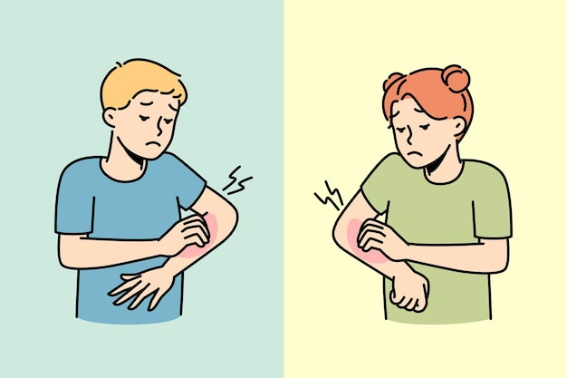
Θεραπεία
Αποφυγή υπερβολικής εφίδρωσης
Μαλακά βαμβακερά ενδύματα
Περιβάλλον δροσερό καλά αεριζόμενο
Φαύλος κύκλος κνησμού - τριβής

Slide 16
Βιβλιογραφία
Thomas P. Habif, James G.H. Dinulos, M. Shane Chapman, Kathryn A. Zug, Δερματικά Νοσήματα: Διάγνωση και Θεραπεία, 2020.
Niels K. Veien, Ατοπική δερματίτιδα, 2004.
Δημητρίου, Αναστασία Ν. Σύγχρονες απόψεις & πρακτικές για την ατοπική δερματίτιδα, 2003.
E. Serra-Baldrich et al. Allergologia et Immunopathologia Changing perspectives in atopic dermatitis, Vol. 46. Issue 4,2017.

Slide 17
Βιβλιογραφία εικόνων
Δημητρίου, Αναστασία Ν. Σύγχρονες απόψεις & πρακτικές για την ατοπική δερματίτιδα, 2003.
gr.dreamstime.com
freepik.es
candlemaking.gr
metabolomicmedicine.com
joysland.eu

Slide 18
Τέλος
Ευχαριστώ για την προσοχή σας

